Slide 1
بررسي مقدماتي امكان همکاري هسته‌اي ايران و كشورهاي خاورميانه در توسعه چرخه سوخت هسته‌اي

Slide 2
پيشگفتار
بررسي مقدماتي امکان سنجي همکاري هسته‌اي ايران در توسعه چرخه سوخت هسته‌اي
فعاليتهاي گروه مطالعاتي زمينه هاي مشارکت و همکاري منطقه اي پروژه CFSP از اسفند سال 1388 با همکاري جمعي از کارشناسان شرکت متسا و اساتيد دانشگاه تربيت مدرس شروع شده است. عملكرد اين كارگروه شامل تحقيقات و مطالعات ميداني، جلسات با مشاور، جلسات داخلي، جمع‌اوري و تدوين داده‌ها براي كشورهاي منطقه و تهيه بانك اطلاعاتي جهت تهيه گزارشهاي مختلف و در نهايت تهيه گزارش نهايي مي باشد.

Slide 3
نمودار ساختار اجراي پروژه مرحله تكميلي برنامه راهبردي توسعه چرخه سوخت هسته اي كشور
شوراي سياست گذاري
كميته راهبري
مدير طرح ( انرژي نوين)
دبير كميته راهبري
كميته هاي فرعي
مشاورين و دستياران مدير پروژه
مدير پروژه ( مشاور)
مجري پروژه
مشاور و دستياران مجري پروژه
کميته فني، متدولوژي و تلفيق
گروه مطالعاتي زمينه هاي مشاركت و همكاري منطقه اي
گروه تدوين برنامه هاي اجرايي و نظام ارزيابي
گروه مطالعاتي بازنگري نتايج مرحله سوم برنامه راهبردي
تيم پايش، كنترل و تدوين شاخصهاي ارزيابي توسعه راهبردي
تيم تدوين برنامه هاي عملياتي ميان مدت
تيم مطالعاتي راهبردي
تيم مطالعاتي ميداني
تيم مطالعاتي بررسيهاي سياسي
تيم مطالعاتي فني و اقتصادي

Slide 4
فعاليتهاي صورت گرفته در يک نگاه
بررسي مقدماتي امکان سنجي همکاري هسته‌اي ايران در توسعه چرخه سوخت هسته‌اي
تحقيقات ميداني
جلسات برگزار شده با مشاور جهت بررسي داده‌هاي مورد نياز و موارد مورد نياز جهت مطالعه
جلسات داخلي مربوط به شرکت مشاور
جمع‌آوري و تدوين داده‌ها براي كشورهاي منطقه
تهيه بانك اطلاعاتي جهت تهيه گزارشهاي مربوط به شاخص‌هاي توسعه، انرژي و تکنولوژي هسته اي
استخراج داده ها و نمودارهاي مورد نياز در گزارش
جمع بندي داده ها و نمودارهاي آماري مربوط به کشورهاي منطقه و ارائه آن در گزارش مربوطه
تهيه گزارش نهايي
جمع بندي نهايي گزارش

Slide 5
فعاليتهاي صورت گرفته در يک نگاه
بررسي مقدماتي امکان سنجي همکاري هسته‌اي ايران در توسعه چرخه سوخت هسته‌اي
اين پروژه از اسفند 88 شروع شد و تا ديماه 89 ادامه يافت.
در اين پروژه از تيم تحقيقاتي گروه روابط بين‌الملل دانشگاه تربيت مدرس متشكل از دكتر سلطاني‌نژاد به عنوان سرپرست تيم، دكتر مؤمني، دكتر نورمحمدي و دكتر ابراهيمي به عنوان مشاور استفاده گرديد.
گروه مطالعاتي زمينه‌هاي مشاركت و همكاري منطقه‌اي شامل 5 نفر از كارشناسان گروه‌هاي معاونت مهندسي شركت متسا نيز با بهره از منابع موثق موجود در سازمان‌ها و ارگان‌هاي مربوط به پروژه فوق تمامي اطلاعات مربوطه را جمع‌آوري نموده و با كمك تيم مشاور تحليل و جمع‌بندي نمودند.
منابع استفاده شده اغلباً از منابع آژانس، صندوق بين‌المللي پول، زيرمجموعه‌هاي مختلف سازمان ملل و همچنين اوپك و وزراتخانه‌هاي مختلف خود كشورها مي‌باشد.

Slide 6
بررسي مقدماتي امکان سنجي همکاري هسته‌اي ايران
در توسعه چرخه سوخت هسته‌اي
مورد مطالعه: کشورهاي خاورميانه

Slide 7
فهرست مطالب
بررسي مقدماتي امکان سنجي همکاري هسته‌اي ايران در توسعه چرخه سوخت هسته‌اي
مقدمه
فصل 1: چارچوب نظري
فصل 2: شناخت کشورهاي خارورميانه با تأکيد بر بررسي مقايسه‌اي شاخص توسعه اقتصادي
فصل 3: بررسي اجمالي روابط جمهوري اسلامي ايران با کشورهاي خاورميانه
فصل 4: وضعيت موجود فناوري هسته‌اي در منطقه خاورميانه و شمال آفريقا
فصل 5: مطالعات موردي کشورهاي منتخب
فصل 6: جمع بندي و نتيجه‌گيري

Slide 8
مقدمه
بررسي مقدماتي امکان سنجي همکاري هسته‌اي ايران در توسعه چرخه سوخت هسته‌اي
با توجه به تلاش هاي مداوم جمهوري اسلامي ايران در چارچوب مقررات بين‌المللي به منظور دسترسي به فناوري هسته‌اي در راستاي سند چشم‌انداز توسعه و با توجه به فشارهاي مضاعف قدرت‌هاي بزرگ براي محروم کردن ايران از اين حق مشروع به نظر مي‌رسد چنانچه راه‌کارهاي همکاري با برخي از کشورهاي منطقه در زمينه توسعه چرخه سوخت هسته‌اي به درستي مورد بررسي و ارزيابي قرار گيرد، ‌مي‌تواند در زمينه‌هاي زير مفيد واقع شود:

Slide 9
بررسي مقدماتي امکان سنجي همکاري هسته‌اي ايران در توسعه چرخه سوخت هسته‌اي
گسترش همکاري‌هاي منطقه‌اي
افزايش اقتدار ملي
ايجاد اتحاديه‌هاي منطقه‌اي براي تهيه و توليد سوخت هسته‌اي
رفع يا کاهش برخي فشارهاي منطقه‌اي و بين‌المللي بر جمهوري اسلامي ايران

Slide 10
اهداف پژوهش
بررسي مقدماتي امکان سنجي همکاري هسته‌اي ايران در توسعه چرخه سوخت هسته‌اي
مطالعه وضعيت موجود فناوري هسته‌اي در منطقه
مطالعه وضعيت توليد و مصرف انرژي در منطقه
بررسي امکان پذيري همکاري هسته‌اي با کشورهاي منطقه
مطالعه راه‌کاره‌‌ها و سناريوهاي احتمالي براي برقراري و توسعه روابط در زمينه فناوري هسته‌اي

Slide 11
گستره کار
بررسي مقدماتي امکان سنجي همکاري هسته‌اي ايران در توسعه چرخه سوخت هسته‌اي
در اين پژوهش با استفاده از روشهاي مختلف، نقاط ضعف و قوت هر يک از کشورهاي مورد مطالعه بررسي شده و قابليت‌ها و شايستگي‌هاي هر يک از آنان براي همکاري هسته‌اي در توسعه چرخه سوخت با جمهوري اسلامي ايران مورد ارزيابي قرار مي‌گيرد.
در اين راستا همچنين فرصت‌ها و تهديدهاي داخلي، منطقه‌اي و بين‌المللي در ارتباط با هر يک از اين کشورها مورد بررسي و ارزيابي قرار مي‌گيرد.

Slide 12
گستره کار
بررسي مقدماتي امکان سنجي همکاري هسته‌اي ايران در توسعه چرخه سوخت هسته‌اي
بر اين اساس، سناريوهاي ممکن براي ايجاد همکاري منطقه‌اي در رابطه با توسعه پايدار تأمين انرژي مورد نياز کشورهاي منتخب بررسي شده و امکان‌سنجي و اولويت‌بندي هر يک مورد مطالعه قرار مي‌گيرد.
در صورتي که نتايج پژوهش به انتخاب يک سناريوي مشخص براي توسعه همکاري‌هاي مورد نظر بينجامد، راهبردها و راهکارهاي اجراي اين سناريو نيز مورد بررسي و تجزيه و تحليل قرار خواهد گرفت.

Slide 13
گستره کار
بررسي مقدماتي امکان سنجي همکاري هسته‌اي ايران در توسعه چرخه سوخت هسته‌اي
در مجموع، گستره اين پژوهش را مي‌توان به شرح زير در اين حوزه‌ها نيز مشخص کرد:
کشورهايي که امکان همکاري با آنها وجود دارد.
نوع همکاري شامل مبادله علمي و فني، خريد و فروش سخت‌افزار، نوع همکاري لجستيکي و همکاريهاي سياسي و بين‌المللي
سطح همکاري شامل بررسي امکان‌سنجي انجام پروژه‌هاي مشترک، سرمايه‌گذاري مشترک و تقسيم کار، مبادله يا خريد و فروش داده‌ها و اطلاعات فني و سخت افزار

Slide 14
شاخص انتخاب کشورها براي همکاري
بررسي مقدماتي امکان سنجي همکاري هسته‌اي ايران در توسعه چرخه سوخت هسته‌اي
با توجه به اينکه در اين پژوهش، همکاري ايران با کشورهاي منطقه خاورميانه در زمينه توسعه چرخه‌ سوخت هسته‌اي به عنوان موضوع اصلي مطرح شده است، انتخاب کشورها براي مطالعه موردي نيز بر اساس برنامه اين کشورها براي استفاده از فناوري هسته‌اي به عنوان شاخص و معيار اصلي مورد توجه قرار خواهد گرفت.

Slide 15
فصل اول: چارچوب نظري
بررسي مقدماتي امکان سنجي همکاري هسته‌اي ايران در توسعه چرخه سوخت هسته‌اي
اشكال مختلف همكاري‌هاي منطقه‌اي
منطقه‌گرايي در دوران جنگ سرد
پايان جنگ سرد و گسترش منطقه‌گرايي
اهميت منطقه‌گرايي در خاورميانه
تلاش‌هاي منطقه‌گرايي در خاورميانه

Slide 16
برخي عوامل موثر بر سطح و ميزان همکاري کشورها
بررسي مقدماتي امکان سنجي همکاري هسته‌اي ايران در توسعه چرخه سوخت هسته‌اي
موقعيت ژئوپليتکي کشورها
ساختارهاي سياسي
عوامل تاريخي – فرهنگي
مناسبات اقتصادي
تعاملات سياسي کشورها
روابط کشورها با قدرتهاي منطقه‌اي و بين‌المللي
ظرفيتها و توانمنديهاي کشورها در زمينه‌هاي اقتصادي، فناوري، علمي و سياسي

Slide 17
فصل دوم
بررسي مقدماتي امکان سنجي همکاري هسته‌اي ايران در توسعه چرخه سوخت هسته‌اي
شناخت کشورهاي خاورميانه با تأکيد بر بررسي مقايسه‌اي شاخص توسعه انساني

Slide 18
شناخت کشورهاي خارورميانه با تأکيد بر شاخص توسعه انساني
بررسي مقدماتي امکان سنجي همکاري هسته‌اي ايران در توسعه چرخه سوخت هسته‌اي
بررسي علمي و مقايسه‌اي شاخصهاي توسعه انساني مي‌تواند شناخت بهتر و درک واقع‌بينانه‌تر از موقعيتها و چالشهاي موجود در گسترش روابط با کشورهاي خاورميانه براي دستگاه ديپلماسي کشور و ساير موسسات و سازمانهايي که گسترش و توسعه روابط با کشورهاي اين منطقه يکي از اهداف آنها محسوب شود، فراهم آورد.
گسترش و توسعه روابط با کشورها مستلزم شناخت دقيق و آگاهي درست از ويژگي‌هاي خاص سياسي، فرهنگي، تاريخي و واقعيتها، چالشها، موقعيت‌ها و فرصت‌هاي موجود در هر يک از اين کشورهاست.

Slide 19
شناخت کشورهاي خارورميانه با تأکيد بر شاخص توسعه انساني
بررسي مقدماتي امکان سنجي همکاري هسته‌اي ايران در توسعه چرخه سوخت هسته‌اي
بکارگيري روشهاي مختلف تحليل آماري در زمينه‌هاي اقتصادي، اجتماعي، فرهنگي و ساير زمينه‌هاي ديگر و بررسي مقايسه‌اي آنها مي‌تواند نقش مهمي در نشان دادن تحولات يک کشور و يا يک منطقه خاص داشته باشد و موقعيت يک کشور را از جنبه‌هاي گوناگون در مقايسه با وضعيت کلي ساير کشورهاي ديگر و با ميانگين شاخص‌هاي منطقه‌اي و جهاني به‌خوبي بيان دارد.

Slide 20
شاخص توسعه انساني
بررسي مقدماتي امکان سنجي همکاري هسته‌اي ايران در توسعه چرخه سوخت هسته‌اي
تعاريف مختلفي براي توسعه انساني ارائه شده است.
سازمان ملل در گزارش سالانه توسعه انساني براي اين مفهوم سه بعد جداگانه در نظر گرفته است:
  زندگي سالم و طولاني،
  دانش و تحصيلات و
  استاندارد مناسب زندگي
  به منظور سنجش هريک از اين ابعاد به ترتيب از شاخصهاي اميد به زندگي، سطح تحصيلات و توليد ناخالص داخلي استفاده شده است. بر اين اساس، شاخص توسعه انساني از تركيب سه شاخص اميد به زندگي، سطح سواد و سرانه توليد ناخالص داخلي تشكيل شده است.

Slide 21
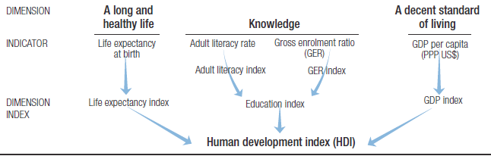
Calculating the human development indices
HDI
بررسي مقدماتي امکان سنجي همکاري هسته‌اي ايران در توسعه چرخه سوخت هسته‌اي

Slide 22
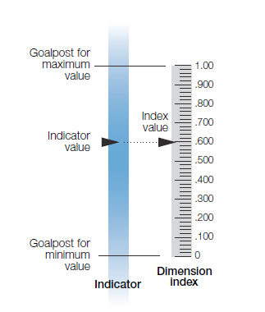
Calculating the human development indices
HDI
بررسي مقدماتي امکان سنجي همکاري هسته‌اي ايران در توسعه چرخه سوخت هسته‌اي

Slide 23
بررسي مقدماتي امکان سنجي همکاري هسته‌اي ايران در توسعه چرخه سوخت هسته‌اي
کشورهاي جهان بر مبناي سطح توسعه‌ي انساني
سطح توسعه‌‌ انساني ‌درجهان | تعداد کشورهاي جهان | تعداد کشورهاي خاورميانه
خيلي بالا (از رتبه 1 تا 38) | 38 | 4
بالا (از رتبه 39 تا 83) | 45 | 6
متوسط(از رتبه 84 تا 158) | 75 | 9
پايين(از رتبه 159 تا 182) | 27 | -
جمع | 182 | 19

Slide 24
بررسي مقدماتي امکان سنجي همکاري هسته‌اي ايران در توسعه چرخه سوخت هسته‌اي
جمعيت در کشورهاي خاورميانه بر اساس سطح توسعه انساني
HDI | جمعيت در سال 2007 (ميليون نفر) | برآورد جمعيت در سال 2020 (ميليون نفر)
خيلي بالا | 15.3 | 19.4
بالا | 111.6 | 132.3
متوسط | 277.2 | 337.1
جمع کل | 404.1 | 488.8

Slide 25
بررسي مقدماتي امکان سنجي همکاري هسته‌اي ايران در توسعه چرخه سوخت هسته‌اي
شاخص توسعه انساني در خاورميانه بر اساس گزارش توسعه انساني سازمان ملل در سال 2009
رتبه در شاخص توسعه انساني | نام کشور | سطح توسعه انساني
27 | اسرائيل | خيلي بالا
31 | کويت
33 | قطر
35 | امارت
39 | بحرين | بالا
55 | ليبي
56 | عمان
59 | عربستان سعودي
79 | ترکيه
83 | لبنان
88 | ايران | متوسط
96 | اردن
98 | تونس
104 | الجزاير
107 | سوريه
123 | مصر
130 | مراکش
140 | يمن
155 | جيبوتي

Slide 26
بررسي مقدماتي امکان سنجي همکاري هسته‌اي ايران در توسعه چرخه سوخت هسته‌اي

Slide 27
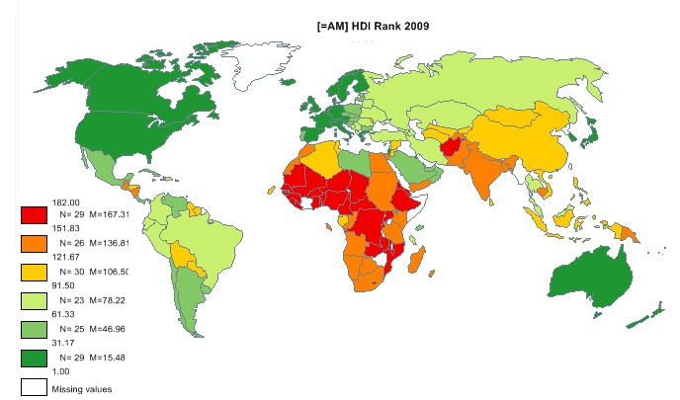
بررسي مقدماتي امکان سنجي همکاري هسته‌اي ايران در توسعه چرخه سوخت هسته‌اي

Slide 28
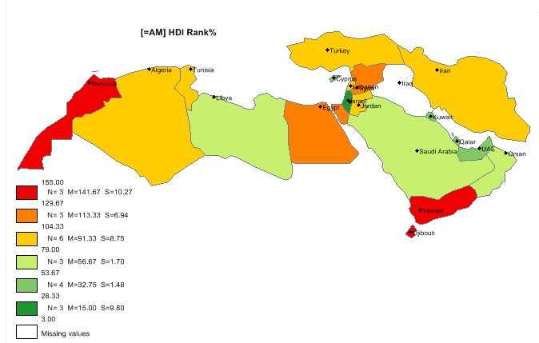
بررسي مقدماتي امکان سنجي همکاري هسته‌اي ايران در توسعه چرخه سوخت هسته‌اي

Slide 29
بررسي مقدماتي امکان سنجي همکاري هسته‌اي ايران در توسعه چرخه سوخت هسته‌اي

Slide 30
بررسي مقدماتي امکان سنجي همکاري هسته‌اي ايران در توسعه چرخه سوخت هسته‌اي

Slide 31
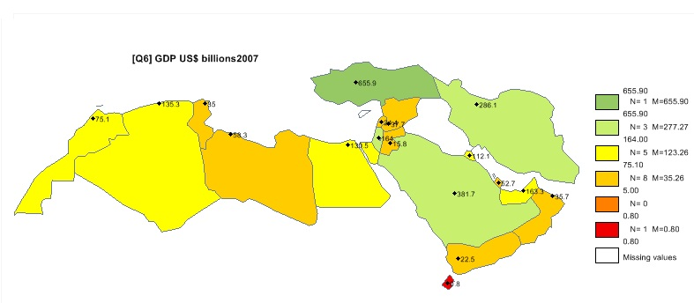
بررسي مقدماتي امکان سنجي همکاري هسته‌اي ايران در توسعه چرخه سوخت هسته‌اي

Slide 32
بررسي مقدماتي امکان سنجي همکاري هسته‌اي ايران در توسعه چرخه سوخت هسته‌اي

Slide 33
توليد ناخالص داخلي بر اساس برابري قدرت خريد
(GDP Per Capita PPP US$ 2007)
بررسي مقدماتي امکان سنجي همکاري هسته‌اي ايران در توسعه چرخه سوخت هسته‌اي
GDP and GDP PPP US$ billions 2007
GDP PPP Rank | Country Name HDI | GDP US$ billions2007 | GDP PPP US$ billions 2007
1 | Turkey | 655.9 | 957.2
2 | Iran | 286.1 | 778
3 | Saudi Arabia | 381.7 | 554.1
4 | Egypt | 130.5 | 403.7
5 | Algeria | 135.3 | 262
6 | UAE | 163.3 | 226.1
7 | Israel | 164 | 188.9
8 | Morocco | 75.1 | 126.8
9 | Kuwait | 112.1 | 121.1
10 | Syria | 37.7 | 89.7
11 | Libya | 58.3 | 88.4
12 | Tunisia | 35 | 76.9
13 | Oman | 35.7 | 56.6
14 | Qatar | 52.7 | 56.3
15 | Yemen | 22.5 | 52.3
16 | Lebanon | 24.4 | 41.4
17 | Jordan | 15.8 | 28
18 | Bahrain | 15.8 | 20.3
19 | Djibouti | 0.8 | 1.7
 | Total | 2403 | 4130

Slide 34
بررسي مقدماتي امکان سنجي همکاري هسته‌اي ايران در توسعه چرخه سوخت هسته‌اي

Slide 35
بررسي مقدماتي امکان سنجي همکاري هسته‌اي ايران در توسعه چرخه سوخت هسته‌اي

Slide 36
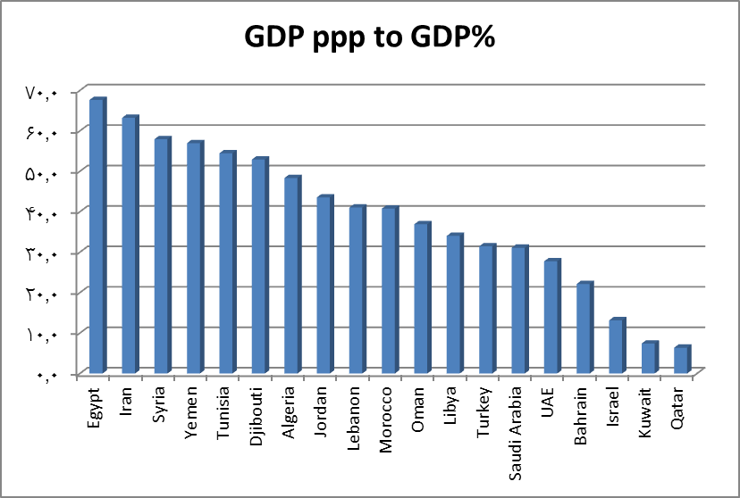
بررسي مقدماتي امکان سنجي همکاري هسته‌اي ايران در توسعه چرخه سوخت هسته‌اي

Slide 37
بررسي مقدماتي امکان سنجي همکاري هسته‌اي ايران در توسعه چرخه سوخت هسته‌اي

Slide 38
بررسي مقدماتي امکان سنجي همکاري هسته‌اي ايران در توسعه چرخه سوخت هسته‌اي

Slide 39
بررسي مقدماتي امکان سنجي همکاري هسته‌اي ايران در توسعه چرخه سوخت هسته‌اي
Life expectancy at birth years 2007 | Life expectancy index 2007 | Country
80.7 | 0.928 | اسرائيل
77.5 | 0.875 | کويت
77.3 | 0.872 | امارت
75.6 | 0.843 | بحرين
75.5 | 0.841 | قطر
75.5 | 0.841 | عمان
74.1 | 0.818 | سوريه
73.8 | 0.814 | ليبي
73.8 | 0.813 | تونس
72.7 | 0.794 | عربستان سعودي
72.4 | 0.79 | اردن
72.2 | 0.787 | الجزاير
71.9 | 0.781 | لبنان
71.7 | 0.779 | ترکيه
71.2 | 0.769 | ايران
71 | 0.767 | مراکش
69.9 | 0.749 | مصر
62.5 | 0.624 | يمن
55.1 | 0.501 | جيبوتي

Slide 40
نتيجه گيري
بررسي مقدماتي امکان سنجي همکاري هسته‌اي ايران در توسعه چرخه سوخت هسته‌اي
بررسيهاي موجود حاکي از تفاوت بسيار زياد شاخص توسعه انساني در کشورهاي اين منطقه است.
در حالي که کشورهاي جيبوتي، يمن، مراکش و مصر با رتبه 155، 140، 130 و 123 داراي پايين‌ترين رتبه در منطقه به لحاظ شاخص توسعه انساني هستند، کشورهاي اسرائيل، کويت، قطر، امارات متحده عربي و بحرين داراي رتبه 27 تا 39 از مجموع 182 کشور هستند.

Slide 41
نتيجه گيري
بررسي مقدماتي امکان سنجي همکاري هسته‌اي ايران در توسعه چرخه سوخت هسته‌اي
فاصله بسيار زياد بين کشورهاي منطقه چه به لحاظ شاخص ترکيبي توسعه انساني و چه به لحاظ هر يک از مولفه‌هاي تشکيل دهنده اين شاخص آنقدر زياد است که منطقه خاور ميانه را به يکي از مناطق ناهمگون به لحاظ سطح توسعه تبديل کرده است.
با توجه به سطح توسعه انساني در جمهوري اسلامي ايران به نظر مي‌رسد همکاري در سطح طرحهاي استراتژيک با کشورهايي که فاصله بسيار زيادي با ايران دارند عملاً غير ممکن است. اين کشورها به دليل پايين بودن سطح توليد ناخالص داخلي و پايين بودن سطح سواد، دانشهاي بنيادين و فناوريهاي نوين، امکان مشارکت در طرحهاي استراتژيک چرخه سوخت هسته‌اي ندارند. کشورهاي جيبوتي، يمن و مراکش در اين دسته قرار مي‌گيرند.

Slide 42
نتيجه گيري
بررسي مقدماتي امکان سنجي همکاري هسته‌اي ايران در توسعه چرخه سوخت هسته‌اي
با توجه به سطح توسعه انساني در جمهوري اسلامي ايران به نظر مي‌رسد همکاري در سطح طرحهاي استراتژيک با کشورهايي که فاصله بسيار زيادي با ايران دارند عملاً غير ممکن است.
اين کشورها به دليل پايين بودن سطح توليد ناخالص داخلي و پايين بودن سطح سواد، دانشهاي بنيادين و فناوريهاي نوين، امکان مشارکت در طرحهاي استراتژيک چرخه سوخت هسته‌اي ندارند.
کشورهاي جيبوتي و يمن در اين دسته قرار مي‌گيرند.

Slide 43
فصل سوم
بررسي مقدماتي امکان سنجي همکاري هسته‌اي ايران در توسعه چرخه سوخت هسته‌اي
بررسي مقايسه‌اي روند شاخصهاي توليد و مصرف انرژي در منطقه خاورميانه

Slide 44
الجزاير
بررسي مقدماتي امکان سنجي همکاري هسته‌اي ايران در توسعه چرخه سوخت هسته‌اي

Slide 45
بررسي مقدماتي امکان سنجي همکاري هسته‌اي ايران در توسعه چرخه سوخت هسته‌اي

Slide 46
بررسي مقدماتي امکان سنجي همکاري هسته‌اي ايران در توسعه چرخه سوخت هسته‌اي

Slide 47
بررسي مقدماتي امکان سنجي همکاري هسته‌اي ايران در توسعه چرخه سوخت هسته‌اي

Slide 48
بررسي مقدماتي امکان سنجي همکاري هسته‌اي ايران در توسعه چرخه سوخت هسته‌اي

Slide 49
بررسي مقدماتي امکان سنجي همکاري هسته‌اي ايران در توسعه چرخه سوخت هسته‌اي

Slide 50
بررسي مقدماتي امکان سنجي همکاري هسته‌اي ايران در توسعه چرخه سوخت هسته‌اي

Slide 51
بررسي مقدماتي امکان سنجي همکاري هسته‌اي ايران در توسعه چرخه سوخت هسته‌اي

Slide 52
بررسي مقدماتي امکان سنجي همکاري هسته‌اي ايران در توسعه چرخه سوخت هسته‌اي

Slide 53
بررسي مقدماتي امکان سنجي همکاري هسته‌اي ايران در توسعه چرخه سوخت هسته‌اي

Slide 54
بررسي مقدماتي امکان سنجي همکاري هسته‌اي ايران در توسعه چرخه سوخت هسته‌اي

Slide 55
بررسي مقدماتي امکان سنجي همکاري هسته‌اي ايران در توسعه چرخه سوخت هسته‌اي

Slide 56
بررسي مقدماتي امکان سنجي همکاري هسته‌اي ايران در توسعه چرخه سوخت هسته‌اي

Slide 57
بررسي مقدماتي امکان سنجي همکاري هسته‌اي ايران در توسعه چرخه سوخت هسته‌اي

Slide 58
بررسي مقدماتي امکان سنجي همکاري هسته‌اي ايران در توسعه چرخه سوخت هسته‌اي

Slide 59
بررسي مقدماتي امکان سنجي همکاري هسته‌اي ايران در توسعه چرخه سوخت هسته‌اي

Slide 60
بررسي مقدماتي امکان سنجي همکاري هسته‌اي ايران در توسعه چرخه سوخت هسته‌اي

Slide 61
بررسي مقدماتي امکان سنجي همکاري هسته‌اي ايران در توسعه چرخه سوخت هسته‌اي

Slide 62
بررسي مقدماتي امکان سنجي همکاري هسته‌اي ايران در توسعه چرخه سوخت هسته‌اي

Slide 63
بررسي مقدماتي امکان سنجي همکاري هسته‌اي ايران در توسعه چرخه سوخت هسته‌اي

Slide 64
بررسي مقدماتي امکان سنجي همکاري هسته‌اي ايران در توسعه چرخه سوخت هسته‌اي

Slide 65
بررسي مقدماتي امکان سنجي همکاري هسته‌اي ايران در توسعه چرخه سوخت هسته‌اي

Slide 66
بررسي مقدماتي امکان سنجي همکاري هسته‌اي ايران در توسعه چرخه سوخت هسته‌اي

Slide 67
بررسي مقدماتي امکان سنجي همکاري هسته‌اي ايران در توسعه چرخه سوخت هسته‌اي

Slide 68
بررسي مقدماتي امکان سنجي همکاري هسته‌اي ايران در توسعه چرخه سوخت هسته‌اي

Slide 69
بررسي مقدماتي امکان سنجي همکاري هسته‌اي ايران در توسعه چرخه سوخت هسته‌اي

Slide 70
بررسي مقدماتي امکان سنجي همکاري هسته‌اي ايران در توسعه چرخه سوخت هسته‌اي

Slide 71
بررسي مقدماتي امکان سنجي همکاري هسته‌اي ايران در توسعه چرخه سوخت هسته‌اي

Slide 72
بررسي مقدماتي امکان سنجي همکاري هسته‌اي ايران در توسعه چرخه سوخت هسته‌اي

Slide 73
بررسي مقدماتي امکان سنجي همکاري هسته‌اي ايران در توسعه چرخه سوخت هسته‌اي

Slide 74
بررسي مقدماتي امکان سنجي همکاري هسته‌اي ايران در توسعه چرخه سوخت هسته‌اي

Slide 75
بررسي مقدماتي امکان سنجي همکاري هسته‌اي ايران در توسعه چرخه سوخت هسته‌اي

Slide 76
بررسي مقدماتي امکان سنجي همکاري هسته‌اي ايران در توسعه چرخه سوخت هسته‌اي

Slide 77
بررسي مقدماتي امکان سنجي همکاري هسته‌اي ايران در توسعه چرخه سوخت هسته‌اي

Slide 78
بررسي مقدماتي امکان سنجي همکاري هسته‌اي ايران در توسعه چرخه سوخت هسته‌اي

Slide 79
بررسي مقدماتي امکان سنجي همکاري هسته‌اي ايران در توسعه چرخه سوخت هسته‌اي

Slide 80
بررسي مقدماتي امکان سنجي همکاري هسته‌اي ايران در توسعه چرخه سوخت هسته‌اي

Slide 81
بررسي مقدماتي امکان سنجي همکاري هسته‌اي ايران در توسعه چرخه سوخت هسته‌اي

Slide 82
بررسي مقدماتي امکان سنجي همکاري هسته‌اي ايران در توسعه چرخه سوخت هسته‌اي

Slide 83
نتيجه گيري
بررسي مقدماتي امکان سنجي همکاري هسته‌اي ايران در توسعه چرخه سوخت هسته‌اي
مطالعه روند توليد و مصرف برق در کشورهاي خاورميانه بيانگر اين واقعيت است که بيشتر کشورهاي اين منطقه استفاده از گاز را براي توليد برق در اولويت قرار داده‌اند.
تقريباً تمامي کشورهاي منطقه به جز اسرائيل از گاز به عنوان يکي از منابع اصلي توليد برق استفاده مي‌کنند.
روند استفاده از آب در خاورميانه به عنوان منبع توليد برق طي سالهاي اخير به شدت کاهش داشته است.
استفاده از نفت نيز براي توليد برق طي سالهاي مورد مطالعه روند کاهشي داشته است.
افزايش بهاي نفت طي سالهاي اخير و همچنين نوسان قيمت نفت برخي از عوامل کاهش استفاده از مصرف نفت براي توليد برق در منطقه محسوب مي‌شود.

Slide 84

نتيجه گيري
بررسي مقدماتي امکان سنجي همکاري هسته‌اي ايران در توسعه چرخه سوخت هسته‌اي
به نظر مي‌رسد کشورهايي که داراي ذخائر بزرگ گازي هستند و اين منابع را به راحتي با کمترين قيمت در دسترس دارند، استفاده از فناوري هسته‌اي براي توليد برق را در اولويت اصلي آنان قرار ندارد.
به عنوان مثال، کشورهاي قطر، بحرين و الجزاير که داراي ذخائر عظيم گازي هستند، توسعه منابع گازي را در اولويت قرار داده‌اند.
کشورهاي واردکننده گاز در منطقه که روند مصرف برق آنان به صورت فزاينده‌اي در حال افزايش است مانند امارات و ترکيه، استفاده از فناوري هسته‌اي را به صورت جدي در دستور کار خود قرار داده‌اند.
به نظر مي‌رسد، فعاليت هسته‌اي کشورهايي مانند عربستان سعودي که داراي ذخائر عظيم انرژي هستند بنا به دلايل ديگري از جمله رقابتهاي منطقه‌اي است.

Slide 85
فصل چهارم
بررسي مقدماتي امکان سنجي همکاري هسته‌اي ايران در توسعه چرخه سوخت هسته‌اي
وضعيت موجود فناوري هسته‌اي
در منطقه خاورميانه و شمال آفريقا

Slide 86
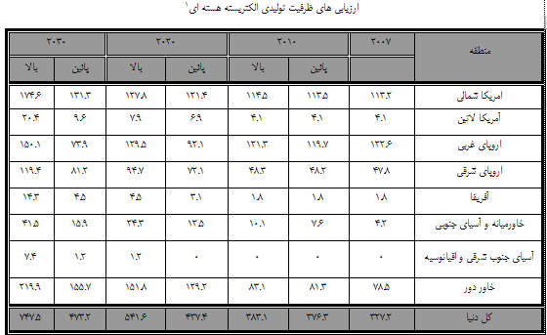
بررسي مقدماتي امکان سنجي همکاري هسته‌اي ايران در توسعه چرخه سوخت هسته‌اي

Slide 87
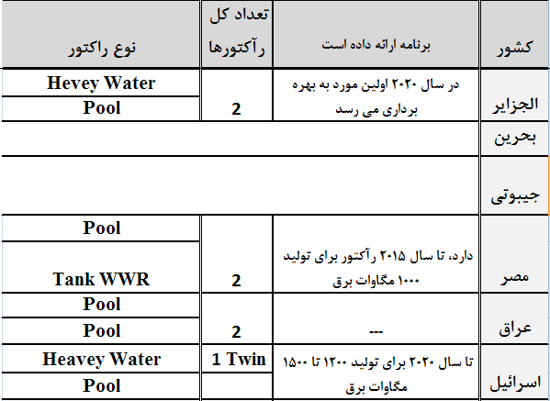
بررسي مقدماتي امکان سنجي همکاري هسته‌اي ايران در توسعه چرخه سوخت هسته‌اي

Slide 88
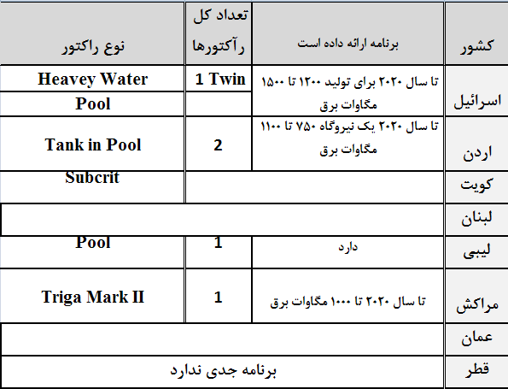
بررسي مقدماتي امکان سنجي همکاري هسته‌اي ايران در توسعه چرخه سوخت هسته‌اي

Slide 89
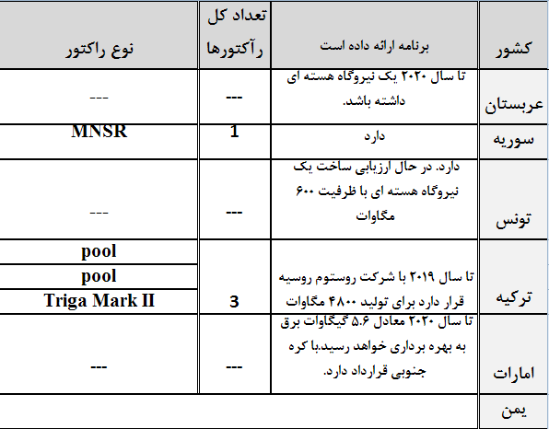
بررسي مقدماتي امکان سنجي همکاري هسته‌اي ايران در توسعه چرخه سوخت هسته‌اي

Slide 90
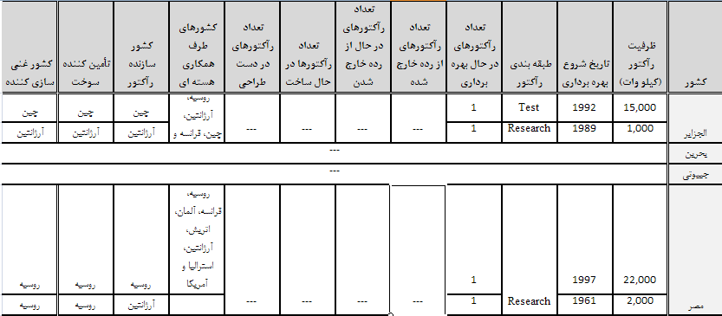
بررسي مقدماتي امکان سنجي همکاري هسته‌اي ايران در توسعه چرخه سوخت هسته‌اي

Slide 91
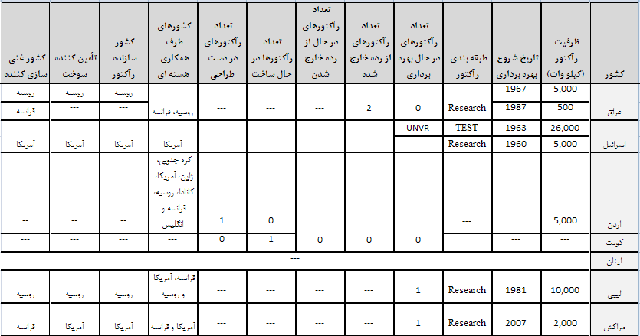
بررسي مقدماتي امکان سنجي همکاري هسته‌اي ايران در توسعه چرخه سوخت هسته‌اي

Slide 92
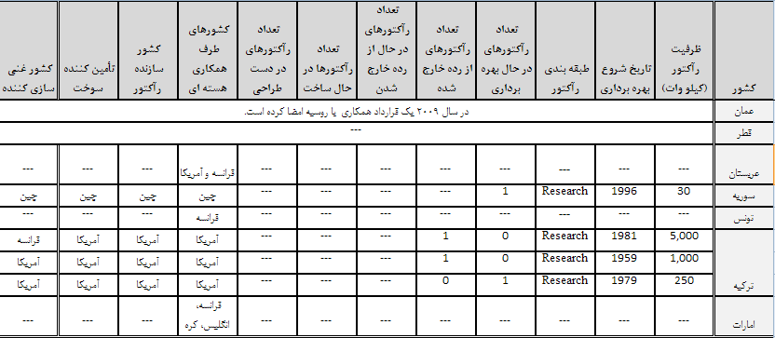
بررسي مقدماتي امکان سنجي همکاري هسته‌اي ايران در توسعه چرخه سوخت هسته‌اي

Slide 93
بررسي مقدماتي امکان سنجي همکاري هسته‌اي ايران در توسعه چرخه سوخت هسته‌اي
گروه سوم: مطالعات امكان سنجي شروع شده و برخي مراحل اجرايي نيز به انجام رسيده يا در دست انجام است | گروه دوم: خواهان داشتن فناوري هسته‌اي هستند ، ليكن برنامه جدي را شروع نكرده‌اند | گروه اول: در حال حاضر برنامه هسته‌اي ندارند.
امارات متحده عربی ، عربستان سعودی و ترکیه | کویت ، لیبی ، عمان ، الجزایر ، مصر ، مراكش ، اردن ، سوریه و تونس | جیبوتی ، بحرین ، لبنان ، عراق ، قطر و یمن
همکاری جمهوری اسلامی ایران در زمینه توسعه چرخه سوخت هسته‌ای با گروه اول و دوم به دلیل اینکه این کشورها یا برنامه خاصی ندارند یا استفاده از این فناوری‌ها در اولویت اول آنها نیست، فعلاً موضوعیت ندارد. همکاری جمهوری اسلامی ایران با کشورهای گروه سوم نیز به دلایل سیاسی، امنیتی و بین‌المللی با مشکلات و چالشهای بسیاری روبرو است که مستلزم بررسی و تأمل بیشتری است.

Slide 94
بررسي مقدماتي امکان سنجي همکاري هسته‌اي ايران در توسعه چرخه سوخت هسته‌اي
نتيجه گيري:
گزارش وضعيت فناوري هسته‌اي در خاورميانه بيانگر اين است که کشورهاي بحرين، لبنان، عراق، قطر و يمن در حال حاضر هيچ برنامه خاصي در اين زمينه ندارند.
کشورهاي کويت، ليبي، عمان، الجزاير، مصر، اردن، سوريه و تونس نيز مطالعاتي در اين زمينه داشته‌اند ليکن در حد بررسيهاي امکان‌سنجي با همکاري کشورهاي خارجي پيشرفتهاي کمي حاصل شده است.
بر همين اساس فقط کشورهاي ايران، ترکيه، امارات متحده عربي و عربستان سعودي فعاليتهاي چشم‌گيري در اين زمينه دارند.

Slide 95
فصل پنجم
بررسي مقدماتي امکان سنجي همکاري هسته‌اي ايران در توسعه چرخه سوخت هسته‌اي
بررسي اجمالي روابط جمهوري اسلامي ايران
با کشورهاي خاورميانه

Slide 96
بررسي مقدماتي امکان سنجي همکاري هسته‌اي ايران در توسعه چرخه سوخت هسته‌اي
همكاري‌هاي هسته‌اي در زمره همکاريهاي استراتژيک محسوب مي‌شود و اين نوع همکاريها مستلزم وجود سطح عالي در روابط و مناسبات بين کشورها است.
بر اساس بررسي‌هاي به عمل آمده هر چند تعدادي از کشورهاي منطقه برنامه‌هايي را در زمنيه گسترش و توسعه فناوري هسته‌اي دارند، ليکن با توجه به نوع و سطح روابط آنان با جمهوري اسلامي ايران زمينه مناسب براي شکل‌گيري اين نوع همکاريها در بسياري موارد با مشکلاتي مواجه است.

Slide 97
مقدمه
بررسي مقدماتي امکان سنجي همکاري هسته‌اي ايران در توسعه چرخه سوخت هسته‌اي
یکی از مهمترین عوامل در شکل‌گیری و توسعه همکاری بین کشورها سطح و نوع روابط سیاسی آنان است.
کشورهایی که دارای روابط عالی در زمینه‌های مختلف هستند، فرصتهای بیشتری برای شکل‌گیری انواع مختلف اتحادیه‌ها و همکاری‌های اقتصادی، فنی و فرهنگی دارند.
در مقابل، کشورهایی که روابط محدودی با دیگر کشورها دارند، به ندرت موفق به عضویت در اتحادیه‌ها و همکاریهای بزرگ با آنان می‌شوند.
همچنین، تاریخچه روابط کشورها و عوامل مختلفی که در گذشته روابط آنها را شکل داده است در برخی موارد نقش تعیین‌کننده‌ای در شکل‌گیری همکاریهای جدید دارد.
به عبارت دیگر، کشورهایی که به هر دلیل روابط آنان در گذشته دستخوش بحران و تنش بوده است و این عوامل همچنان بر روابط آنان سایه افکنده است، به سختی می‌توانند دوره جدیدی از همکاری‌های استراتژیک را شکل دهند.

Slide 98
بررسي مقدماتي امکان سنجي همکاري هسته‌اي ايران در توسعه چرخه سوخت هسته‌اي
وضعيت موجود روابط جمهوري اسلامي ايران با کشورهاي خاورميانه
رديف | كشور | خوب | متوسط | کم | قطع رابطه
1 | اردن |  |  | √
2 | اسرائيل |  |  |  | √
3 | الجزاير |  | √
4 | امارات |  | √
5 | بحرين |  |  | √
6 | ترکيه | √
7 | تونس |  | √
8 | جيبوتي |  |  | √
9 | سوريه | √
10 | عراق |  | √
11 | عربستان |  |  | √
12 | عمان |  | √
13 | قطر |  | √
14 | کويت |  | √
15 | لبنان |  | √
16 | ليبي |  |  | √
17 | مراکش |  |  |  | √
18 | مصر |  |  | √

Slide 99
بررسي مقدماتي امکان سنجي همکاري هسته‌اي ايران در توسعه چرخه سوخت هسته‌اي
چشم‌انداز همکاري هسته‌اي جمهوري اسلامي ايران با کشورهاي خاورميانه بررسي شرايط موجود، ارزيابي شرايط مطلوب

Slide 100
شرایط موجود، شرایط مطلوب
بررسي مقدماتي امکان سنجي همکاري هسته‌اي ايران در توسعه چرخه سوخت هسته‌اي
منظور از شرایط موجود وضعیت ویژه‌ای است که طی آن کشورها و قدرتهای بزرگ از جمله آمریکا و اتحادیه اروپا و برخی کشورهای دیگر، برنامه صلح آمیز هسته‌ای جمهوری اسلامی ایران را تهدیدی برای امنیت و صلح جهانی تلقی کرده و با اتخاذ رویکردهای محدودکننده، اقدام به تصویب قطعنامه‌ها و تحریمهای مختلف علیه جمهوری اسلامی ایران کرده‌اند.
شرایط مطلوب به وضعیتی اشاره دارد که فعالیتهای هسته‌ای ایران با نگرش امنیتی مورد توجه قرار نگرفته و فعالیتهای صلح‌آمیز کشورمان در راستای تأمین انرژی مورد نیاز برای توسعه پایدار تلقی شود. این شرایط که پیش‌فرض آن مستلزم بهبود روابط جمهوری اسلامی ایران با قدرتهای بزرگ و منطقه‎‎‌ای است، مشارکت جمهوری اسلامی ایران با کشورهای منطقه و قدرتهای بزرگ در چارچوب همکاریهای استراتژیک منطقه‌ای ارزیابی خواهد شد.
با توجه به اینکه شرایط مطلوب برای هر یک از کشورها به طور خاص مستلزم حل و فصل چالشها و بحرانهای موجود بوده و نیازمند ارتقای روابط به سطح استراتژیک می‌باشد، در ادامه به بررسی شرایط موجود و ارزیابی شرایط مطلوب همکاری با هر یک از کشورهای منطقه می‌پردازیم.

Slide 101
سوريه: بررسي همکاري در شرايط موجود
بررسي مقدماتي امکان سنجي همکاري هسته‌اي ايران در توسعه چرخه سوخت هسته‌اي
تا زماني که منافع و سياست جمهوري اسلامي ايران در تعارض با منافع و سياستهاي قدرتهاي بزرگ و منطقه‌اي از جمله آمريکا و اسرائيل باشد و
تا زماني که سوريه به عنوان متحد منطقه‌اي جمهوري اسلامي ايران محسوب شود،
هر نوع همکاري با جمهوري اسلامي ايران در زمينه چرخه سوخت هسته‌اي براي سوريه هزينه بسياري در برخواهد داشت و به احتمال بسيار زياد با توجه به محدوديتهاي اين کشور، همکاري در اين زمينه شکل نخواهد گرفت.

Slide 102
سوریه: چشم‌انداز همکاري در شرايط مطلوب
بررسي مقدماتي امکان سنجي همکاري هسته‌اي ايران در توسعه چرخه سوخت هسته‌اي
علاوه بر برخی مسائل مرتبط با انتقال تکنولوژی، مهمترین عوامل تعیین کننده همکاری با سوریه در زمینه چرخه سوخت هسته‌ای در شرایط فعلی شامل موارد زیر است:
منازعات سوریه- اسرائیل
نقش قدرتهای بزرگ به ویژه آمریکا
نقش و جایگاه سوریه در نظام بین‌الملل
تعاملات این کشور با قدرتهای بزرگ
روابط استراتژیک سوریه با قدرتهای منطقه‌ای از جمله جمهوری اسلامی ایران و عربستان
نقش و سیاست خارجی سوریه در لبنان
نقش و سیاست خارجی سوریه در عراق جدید
شرایط مطلوب برای همکاری با سوریه حداقل شامل حل و فصل مسائل مهم امنیتی و استراتژیک این کشور با قدرتهای بزرگ و منطقه‌ای است. مهمترین مانع همکاری با سوریه و به عبارت دیگر مهمترین ملاحظات امنیتی سوریه برای برقراری همکاری با جمهوری اسلامی ایران مسئله منازعات این کشور با اسرائیل است.

Slide 103
زمينه و نوع همکاري:
بررسي مقدماتي امکان سنجي همکاري هسته‌اي ايران در توسعه چرخه سوخت هسته‌اي
انتقال دانش فني
تأمين و تربيت نيروي متخصص مورد نياز سوريه از طريق پذيرش دانشجو در دانشگاههاي ايران
برگزاري دوره‌هاي دانش‌افزايي از طريق مشارکت و حضور نيروهاي متخصص سوري در پژوهشگاهها و مراکز تحقيقاتي
ساخت برخي تجهيزات و تأسيسات چرخه سوخت در صورت نياز سوريه
ايجاد اتحاديه و يا كنسرسيوم توليد سوخت هسته‌اي(انجام برخي مراحل فرآوري اورانيوم در خاک سوريه)

Slide 104
اردن: بررسي همکاري در شرايط موجود
بررسي مقدماتي امکان سنجي همکاري هسته‌اي ايران در توسعه چرخه سوخت هسته‌اي
همکاري با اردن در شرايطي که اردن روابط استراتژيک خود را با کشورهاي آمريکا و اسرائيل ادامه دهد و جمهوري اسلامي ايران نيز نگرش منفي نسبت به موجوديت اسرائيل داشته باشد، عملاً امکان‌پذير نخواهد بود.
حتي در صورتي که تغييراتي در نگرش منفي ايران نسبت به موجوديت اسرائيل پديد آيد، در صورتي که روابط ديپلماتيک در سطح استراتژيک بين اردن و ايران برقرار نشود، همکاري دو کشور در زمينه حساس و مهم چرخه سوخت شکل نخواهد گرفت.

Slide 105
چشم‌انداز همکاري در شرايط مطلوب
بررسي مقدماتي امکان سنجي همکاري هسته‌اي ايران در توسعه چرخه سوخت هسته‌اي
مهمترین عوامل و موانع همکاری جمهوری اسلامی ایران با اردن در زمینه چرخه سوخت هسته‌ای در شرایط فعلی شامل موارد زیر است:
رابطه استراتژیک اردن-اسرائیل
نگرش و سیاست خارجی جمهوری اسلامی ایران در عدم پذیرش موجودیت اسرائیل
نقش قدرتهای بزرگ به ویژه آمریکا
روابط استراتژیک اردن با قدرتهای بزرگ از جمله آمریکا
چنانچه بر فرض محال، نگرش و سیاست خارجی جمهوری اسلامی ایران در عدم پذیرش موجودیت اسرائیل تغییر کند به گونه‌ای که همکاری جمهوری اسلامی ایران با اردن در راستای مقابله با منافع و سیاستهای منطقه‌ای و بین‌المللی اسرائیل و آمریکا تلقی نشود، زمینه همکاری با اردن فراهم خواهد شد.

Slide 106
زمينه همکاري دروضعيت مطلوب
بررسي مقدماتي امکان سنجي همکاري هسته‌اي ايران در توسعه چرخه سوخت هسته‌اي
انتقال دانش فني به منظور کشف و استخراج منابع اورانيوم اردن،
تأمين و تربيت نيروي متخصص مورد نياز اردن براي اکتشاف و استخراج معادن اورانيوم
ساخت برخي تجهيزات و تأسيسات چرخه سوخت در اردن به منظور فرآوري اوليه اورانيوم و تهيه کيک زرد
برگزاري دوره‌هاي دانش‌افزايي از طريق مشارکت و حضور نيروهاي متخصص اردني در پژوهشگاهها و مراکز تحقيقاتي ايران
همكاري در قالب كنسرسيوم توليد سوخت هسته‌اي(سرمايه‌گذاري مشترک در توليد سوخت هسته‌اي و فروش آن به کشورهاي نيازمند و احداث كارخانه‌هاي توليد كيك زرد و هگزا فلورايد اورانيوم)

Slide 107
ترکيه: بررسي همکاري در شرايط موجود :
بررسي مقدماتي امکان سنجي همکاري هسته‌اي ايران در توسعه چرخه سوخت هسته‌اي
همکاري جمهوري اسلامي ايران با ترکيه در زمينه چرخه سوخت در شرايط فعلي با مشکلاتي همراه است.
در شرايطي که موضوع هسته‌اي ايران بشدت امنيتي شده است و تحريمهاي خاصي براي محدود کردن فعاليتهاي هسته‌اي جمهوري اسلامي ايران در حوزه فرآوري سوخت هسته‌اي پديد آمده است، همکاري با ترکيه براي اين کشور هزينه بسياري خواهد داشت و به همين دليل ترکيه براي تأمين منافع ملي خود ترجيح مي‌دهد نياز خود به دانش فني و تکنولوژي فرآوري سوخت هسته‌اي را به تأخير انداخته و آن را از طريق خريد از ساير کشورها تأمين نمايد.
ليکن، با توجه به سطح روابط و توافقات دو کشور در زمينه گسترش همکاريهاي علمي اين امکان وجود دارد تا همکاريهاي مشترکي در زمينه تحقيقات و پژوهش انجام پذيرد. چگونگي اجرايي شدن اين همکاريها مستلزم بررسي‌هاي بيشتري است.

Slide 108
ترکيه: بررسي همکاري در شرايط مطلوب:
بررسي مقدماتي امکان سنجي همکاري هسته‌اي ايران در توسعه چرخه سوخت هسته‌اي
همکاری جمهوری اسلامی ایران با ترکیه در شرایط مطلوب به معنای رفع محدودیتهای تحریمها و پایان امنیتی شدن مسئله هسته‌ای شدن جمهوری اسلامی ایران و ارتقای سطح روابط جمهوری اسلامی ایران با قدرتهای بزرگ است.
چنانچه نگرش قدرتهای بزرگ خارجی به موضوع امنیتی شده فعالیتهای هسته‌ای ایران تغییر کند و همکاری هسته‌ای جمهوری اسلامی ایران از سوی سازمانهای بین المللی و قدرتهای بزرگ به عنوان تهدیدی برای صلح و امنیت بین‌المللی تلقی نشود، زمینه مناسبی برای همکاری با کشورهایی که دستیابی به تکنولوژی هسته‌ای را در دستور کار خود قرارد داده‌اند، فراهم خواهد شد.
همچنین در صورتی که روابط جمهوری اسلامی ایران با قدرتهای بزرگ غربی عادی شده و این کشورها بر اساس قوانین و مقررات آژانس بین‌المللی انرژی، کمک به ایران را در راستای دستیابی به تکنولوژیهای پیشرفته در حوزه چرخه سوخت فراهم سازند امکان همکاری بهتری با ترکیه فراهم خواهد شد.

Slide 109
ترکيه: چشم‌انداز همکاري در شرايط مطلوب
بررسي مقدماتي امکان سنجي همکاري هسته‌اي ايران در توسعه چرخه سوخت هسته‌اي
در صورتي که بر فرض محال، تغييرات اساسي در سياستها و نگرشهاي جمهوري اسلامي ايران و کشورهاي غربي و قدرتهاي بزرگ بين‌المللي پديد آيد، همکاري با ترکيه به يکي از مهمترين حوزه‌هاي همکاري استراتژيک تبديل خواهد شد.
ترکيه به دليل نياز اين کشور به انرژي هسته‌اي و به دليل اينکه نياز سوخت هسته‌اي خود را بايد از ساير کشورها تأمين کند، نيازمند دانش و تکنولوژي فرآوري سوخت هسته‌اي است. اين کشور با توجه به اينکه روابط خوبي با ساير کشورهاي منطقه از جمله اردن دارد، مي‌تواند نياز خود را به منابع اورانيوم از طريق اين کشور تأمين کند.
همکاري جمهوري اسلامي ايران با دو کشور ترکيه و اردن، زمينه مناسبي براي همکاريهاي منطقه‌اي فراهم خواهد کرد.

Slide 110
ترکيه: چشم‌انداز همکاري در شرايط مطلوب
بررسي مقدماتي امکان سنجي همکاري هسته‌اي ايران در توسعه چرخه سوخت هسته‌اي
سرمايه‌گذاري مشترک در توليد سوخت هسته‌اي مورد نياز دو کشور
تأسيس کنسرسيوم سوخت هسته‌اي با همکاري ساير کشورها از جمله اردن
همکاري مشترک در توسعه دانش فني و تکنولوژيهاي پيشرفته در حوزه چرخه سوخت
ساخت برخي تجهيزات و تأسيسات چرخه سوخت در ترکيه به منظور فرآوري اورانيوم و تهيه کيک زرد
برگزاري دوره‌هاي دانش‌افزايي از طريق مشارکت و حضور نيروهاي متخصص ترکيه در پژوهشگاهها و مراکز تحقيقاتي ايران
سرمايه‌گذاري در ساخت نيروگاههاي مشترک با همکاري ساير کشورها
همكاري مشترك در جهت توليد كيك زرد و احداث كارخانه‌هاي هگزافلورايد اورانيوم ، غني‌سازي و مجتمع سوخت در كشور تركيه

Slide 111
الجزاير : بررسي همکاري در شرايط موجود
بررسي مقدماتي امکان سنجي همکاري هسته‌اي ايران در توسعه چرخه سوخت هسته‌اي
فعاليتهاي هسته‌اي الجزاير پيشرفت محدودي داشته است و هنوز زمان بهره‌برداي از انرژي هسته‌اي در اين کشور مشخص نيست.
علاوه بر اين، چنانچه اين کشور اقدام به ساخت نيروگاه‌هاي هسته‌اي کند، به احتمال زياد، تأمين سوخت هسته‌اي مورد نياز از طريق کشورهاي مشارکت کننده در اين طرح انجام خواهد شد، و به همين دليل عملاً همکاري در زمينه تأمين چرخه سوخت هسته‌اي مورد نياز براي رآکتورهاي آينده الجزاير موضوعيت نخواهد داشت.
با اين حال، همکاري دو کشور در ساير زمينه‌ها از جمله مباحث مربوط به گاز و انرژي امکان‌پذير خواهد بود.

Slide 112
الجزاير: چشم‌انداز همکاري در شرايط مطلوب
بررسي مقدماتي امکان سنجي همکاري هسته‌اي ايران در توسعه چرخه سوخت هسته‌اي
چنانچه تغييراتي در سياستهاي بين‌المللي در ارتباط با برنامه هسته‌اي جمهوري اسلامي ايران پديد آيد که اين تغييرات ساير کشورها را از همکاري با ايران منع نکند، و همچنين در صورتي که الجزاير برنامه‌هاي هسته‌اي خود را با جديت دنبال کند و تصميم اين کشور براي بومي سازي چرخه سوخت هسته‌اي در اولويت جدي قرار گيرد، جمهوري اسلامي ايران در زمينه انتقال دانش فني و تکنولوژي فرآوري سوخت هسته‌اي مي‌تواند به اين کشور کمک کند.

Slide 113
الجزایر:
بررسي مقدماتي امکان سنجي همکاري هسته‌اي ايران در توسعه چرخه سوخت هسته‌اي
بر اساس بررسیهای به عمل آمده، بعید به نظر می‌رسد که این کشور با توجه به منابع عظیم گازی، تأسیس نیروگاههای هسته‌ای را در آینده نزدیک در حد گسترده در دستور کار خود قرار دهد.
علاوه بر این، به دلیل تبعات خاص بومی سازی چرخه سوخت هسته‌ای بعید به نظر می‌رسد که این کشور تأمین نیاز خود را با اتکا به منابع داخلی به انجام رساند. در بسیاری موارد تأمین این نوع منابع از کشورهای خارجی هزینه به مراتب کمتری دارد.
منابع اورانیوم الجزایر نیز آنچنان گسترده و قابل توجه نیست که این کشور را با هدف صادرات این منابع به راه‌اندازی چرخه سوخت هسته‌ای ترغیب کند.

Slide 114
مصر
بررسي مقدماتي امکان سنجي همکاري هسته‌اي ايران در توسعه چرخه سوخت هسته‌اي
عوامل مختلفي سياست خارجي مصر را در ارتباط با جمهوري اسلامي ايران شکل مي‌دهد که از جمله مي‌توان به رابطه استراتژيک اين کشور با اسرائيل و آمريکا اشاره کرد.
بر همين اساس، سياست خارجي جمهوري اسلامي ايران در ارتباط با مصر نيز تحت تأثير نگرش منفي مصر به جمهوري اسلامي ايران به عنوان يک قدرت منطقه‌اي مخالف اسرائيل است.
نقش دو عامل اسرائيل و آمريکا در شکل‌گيري سياست خارجي مصر همواره به عنوان مهمترين عامل در روابط دو کشور محسوب شده است.
بنابراين تا زماني که نگرش و سياستهاي جمهوري اسلامي ايران در راستاي مخالفت با موجوديت اسرائيل و تعارض با منافع آمريکا در منطقه باشد، هيچ امکاني براي همکاري‌هاي استراتژيک در زمينه چرخه سوخت هسته‌اي وجود نخواهد داشت.

Slide 115
چشم‌انداز همکاري در شرايط مطلوب
بررسي مقدماتي امکان سنجي همکاري هسته‌اي ايران در توسعه چرخه سوخت هسته‌اي
بر فرض محال، چنانچه تغییرات اساسی در نگرش و سیاست‌های کلان جمهوری اسلامی ایران در ارتباط با اسرائیل و آمریکا پدید آید به گونه‌ای که فعالیت هسته‌ای ایران تهدیدی برای غرب و همپیمانان منطقه‌ای آن محسوب نشود،
و همچنین در صورتی که روابط دو کشور به سطح استراتژیک ارتقا یابد، زمینه مناسب برای همکاری هسته‌ای جمهوری اسلامی ایران با مصر فراهم خواهد شد.
در این صورت، با توجه به نیاز مصر به انرژی هسته‌ای، همکاری دو کشور در زمینه‌های زیر وجود خواهد داشت:
انتقال دانش فنی ایران در زمینه فرآوری سوخت هسته‌ای به مصر
سرمایه‌گذاری مشترک در تولید سوخت هسته‌ای با همکاری سایر کشورها از جمله اردن
همکاری مشترک در توسعه دانش فنی و تکنولوژیهای پیشرفته در حوزه چرخه سوخت
ساخت برخی تجهیزات و تأسیسات چرخه سوخت در مصر به منظور فرآوری اورانیوم
برگزاری دوره‌های دانش‌افزایی مشترک با همکاری پژوهشگاهها و مراکز تحقیقاتی ایران

Slide 116
مراکش: بررسي همکاري در شرايط موجود
بررسي مقدماتي امکان سنجي همکاري هسته‌اي ايران در توسعه چرخه سوخت هسته‌اي
همکاري هسته‌اي ايران با کشور مراکش به دليل اينکه اين کشور به صورت يکجانبه روابط سياسي خود را با جمهوري اسلامي ايران قطع کرده است عملاً امکان‌پذير نيست.
دولت مراکش با قدرتهاي خارجي که رقيب اصلي جمهوري اسلامي ايران محسوب مي‌شوند روابط حسنه و استراتژيک دارد و به همين دليل به خاطر تضاد منافع همکاري با اين کشور با مشکلات بسياري روبرو است.
علاوه بر اينکه اين کشور هنوز به طور جدي برنامه‌هاي هسته‌اي خود را اعلام نکرده است و بعيد به نظر مي‌رسد که در آينده نزديک توان انجام چنين کاري را داشته باشد.

Slide 117
مراکش: چشم‌انداز همکاري در شرايط مطلوب
بررسي مقدماتي امکان سنجي همکاري هسته‌اي ايران در توسعه چرخه سوخت هسته‌اي
در صورتي که دو عامل مهم رژيم صهيونيستي و منافع آمريکا در منطقه در تعارض با همکاري هسته‌اي جمهوري اسلامي ايران نباشد، با توجه به نياز مراکش به اين همکاريها به نظر مي‌رسد همکاري در زمينه دانش فني و انتقال تکنولوژي امکان‌پذير باشد.
البته بر اساس بررسيهاي به عمل آمده بعيد به نظر مي‌رسد که کشور مراکش نياز به چرخه سوخت هسته‌اي داشته باشد. با توجه به هزينه‌هاي بسيار بالاي توسعه و نگهداري تجهيزات و تأسيسات مربوطه، و با توجه به اقتصادي نبودن بومي‌سازي اين تکنولوژي براي مراکش، همکاري با اين کشور در شرايط مطلوب در حد بسيار محدودي در زمينه همکاريهاي علمي و تحقيقاتي امکان‌پذير خواهد بود.

Slide 118
عراق
بررسي مقدماتي امکان سنجي همکاري هسته‌اي ايران در توسعه چرخه سوخت هسته‌اي
کشور عراق داراي دو رآکتور تحقيقاتي بود که توسط اسرائيل بمباران شد و از کار افتاد. اين رآکتورها به ترتيب داراي 5 هزار و 500 کيلووات ظرفيت بود که در سالهاي 1967 و1987 راه‌اندازي شده بود و در سال 1991 از کار افتادند.
پس از جنگ دوم عراق كه به بهانه جلوگيري از دستيابي عراق به بمب هسته‌اي صورت گرفت ، دولت فعلي عراق با توجه به وضعيت فعلي و توافقنامه امنيتي موجود بين عراق و آمريكا هيچ برنامه‌اي جهت دستيابي به تكنولوژي هسته‌اي ندارد

Slide 119
چشم‌انداز همکاري در شرايط مطلوب
بررسي مقدماتي امکان سنجي همکاري هسته‌اي ايران در توسعه چرخه سوخت هسته‌اي
در صورت ايجاد شرايط پايدار سياسي در عراق و در صورتي که سطح روابط دو کشور در حد روابط عالي ارتقا يابد، و در صورتي که دو عامل مهم رژيم صهيونيستي و منافع آمريکا در منطقه در تعارض با همکاري هسته‌اي جمهوري اسلامي ايران نباشد، و با احتمال برنامه‌‌ريزي‌هاي آتي عراق جهت دستابي به تكنولوژي صلح‌آميز هسته‌اي، همکاري در زمينه دانش فني و انتقال تکنولوژي امکان‌پذير باشد.

Slide 120
تونس
بررسي مقدماتي امکان سنجي همکاري هسته‌اي ايران در توسعه چرخه سوخت هسته‌اي
در مجموع ، با توجه به اينکه کشور تونس برنامه خاصي در ارتباط با فناوري هسته‌اي ندارد و همچنين نظر به اينکه سطح روابط جمهوري اسلامي ايران با اين کشور در سطح استراتژيک نيست، همکاري هسته‌اي با اين کشور موضوعيت ندارد.
با توجه به وسعت و جمعيت اين کشور به نظر مي‌رسد چنانچه اين کشور فعاليتهايي در اين زمينه آغاز نمايد، سوخت مورد نياز را از طريق کشورهاي سازنده تأمين نمايد.
با توجه به اينکه توسعه چرخه سوخت براي اين کشور اقتصادي نيست، در شرايط مطلوب همکاري جمهوري اسلامي ايران با اين کشور در حوزه همکاريهاي علمي و پژوهشي محدود خواهد ماند.

Slide 121
ليبي
بررسي مقدماتي امکان سنجي همکاري هسته‌اي ايران در توسعه چرخه سوخت هسته‌اي
در مجموع، با توجه به اينکه سطح روابط دو کشور ايران و ليبي در حد استراتژيک نيست و ليبي نيز با دارا بودن منابع عظيم نفتي، برنامه خاصي را براي گسترش فناوري هسته‌اي دنبال نمي‌کند و برنامه‌هاي قبلي را نيز با هدف بهبود روابط با غرب ادامه نداده است، بنابراين در شرايط فعلي همکاري در زمينه چرخه سوخت هسته‌اي با اين کشور موضوعيت ندارد.
در شرايط مطلوب چنانچه ليبي به پژوهشهاي علمي و تحقيقاتي در اين زمينه را در دستور کار خود قرار دهد ، همکاري با اين کشور در شرايط مطلوب در حد بسيار محدودي در زمينه همکاريهاي علمي و تحقيقاتي امکان‌پذير خواهد بود.

Slide 122
عربستان سعودي: بررسي همکاري در شرايط موجود
بررسي مقدماتي امکان سنجي همکاري هسته‌اي ايران در توسعه چرخه سوخت هسته‌اي
همکاری هسته‌ای میان ایران و عربستان سعودی در سایه گفتمان فرهنگی و مذهبی و در فضای منازعه‌آ میز، لااقل در این برهه از زمان غیر ممکن به نظر می‌رسد.
همکاری های هسته‌ای به عنوان یک تعامل امنیتی- استراتژیک، وابسته به درک و برداشت ذهنی کنشگران می‌باشد. این همکاری‌ها مبتنی بر یک نگاه و برداشت متقابل و برساخته ازقواعد و هنجارهای تعریف شده در قلمرو سیاسی-داخلی جوامع دوکشور آماده به همکاری معنا پیدا می‌کند.
در همین سیاق، دورنمای همکاری میان جمهوری اسلامی ایران و عربستان سعودی در زمینه انرژی هسته‌ای از دو جهت در حال حاضر غیر ممکن است:
- تاثیر سیاست خارجی دو کشور از فرهنگ شیعی- وهابی که خود عامل مهم و تاثیرگذار در رفتارهای دو جانبه دو کشور در قبال یکدیگر است.
- روابط راهبردی دو کشور عربستان و ایران با قدرت های بزرگ و وابستگی امنیتی- سیاسی و اقتصادی این کشورها با قدرتهای بزرگ به خصوص در زمینه انرژی هسته‌ای راه را برای همکاری میان ریاض-تهران سخت‌تر کرده است.

Slide 123
عربستان سعودي: بررسي همکاري در شرايط موجود
بررسي مقدماتي امکان سنجي همکاري هسته‌اي ايران در توسعه چرخه سوخت هسته‌اي
بنابراين، دورنماي همکاري هسته‌اي ميان ايران و عربستان در اين فضاي امنيتي و منازعه‌آميز در کوتاه مدت تقريباً محال به نظر مي‌رسد.
در مجموع، تا برداشت‌هاي سياسي و امنيتي دو کشور در جريان مساله عراق جديد، مسائل ايدئولوژي-گفتماني و بحث شيعه و وهابيت حل نشود، بستر لازم براي فضاي همکاري فراهم نشده و به تعميق فضاي منازعه‌آميز منجر مي‌شود.
بنابراين در مجموع، دورنماي همکاري‌هاي ايران و عربستان سعودي در زمينه انرژي هسته‌اي با توجه به ابعاد فرهنگي و مذهبي روابط دو کشور و تاثير ادراکات هويتي ميان رياض-تهران در آينده نزديک با مشکلات بسياري مواجه است که عملاً مي‌تواند بررسي اين موضوع را از دستور کار خارج کند.

Slide 124
چشم‌انداز همکاری در شرایط مطلوب
بررسي مقدماتي امکان سنجي همکاري هسته‌اي ايران در توسعه چرخه سوخت هسته‌اي
عربستان سعودی و جمهوری اسلامی ایران همواره به عنوان دو قدرت منطقه‌ای رقیب در منطقه خاورمیانه دارای نقش مهم در مسائل منطقه‌ای بوده‌اند.
شرایط مطلوب در ارتباط با عربستان سعودی به معنای نگرش مثبت رهبران دو کشور به نقش و قدرت منطقه‌ای هر یک از کشورهای رقیب است.
این شرایط به معنای کمرنگ شدن گفتمان منازعه‌آمیز و رقابت جویانه بین دو کشور می‌باشد.
در صورتی که روابط جمهوری اسلامی ایران با قدرتهای بزرگ بهبود یابد، یا در صورتی که نگرش قدرتهای بزرگ برای بزرگنمایی ایران به عنوان عامل مهم تهدید امنیت منطقه‌ای و بین‌المللی کاهش یابد، این امکان وجود دارد تا گفتمان روابط عربستان و ایران نیز بهبود یابد.
در صورت پدیدار شدن شرایط مطلوب در روابط دوجانبه عربستان سعودی و جمهوری اسلامی ایران می‌توان این امید را داشت تا دو کشور با سرمایه‌گذاری مشترک در حوزه‌های مختلف انرژی، همکاری هسته‌ای به ویژه در زمینه تأسیس کنسرسیوم تأمین سوخت هسته‌ای مورد نیاز منطقه به توافقاتی دست یابند.

Slide 125
چشم‌انداز همکاري در شرايط مطلوب
بررسي مقدماتي امکان سنجي همکاري هسته‌اي ايران در توسعه چرخه سوخت هسته‌اي
منابع عظيم اورانيوم اردن و منابع عظيم مالي عربستان سعودي دو عاملي است که ممکن است در شرايط مطلوب زمينه را براي همکاري دو کشور در توسعه چرخه سوخت فراهم کند.
بر اساس بررسيهاي به عمل آمده، همکاري دو کشور در شرايط مطلوب در زمينه توسعه چرخه سوخت هسته‌اي در زمينه‌هاي زير امکان‌پذير خواهد بود:
انتقال دانش فني ايران در زمينه فرآوري سوخت هسته‌اي
سرمايه‌گذاري مشترک در توليد سوخت هسته‌اي با همکاري ساير کشورها از جمله اردن
همکاري مشترک در توسعه دانش فني و تکنولوژيهاي پيشرفته در حوزه چرخه سوخت
برگزاري دوره‌هاي دانش‌افزايي مشترک با همکاري پژوهشگاهها و مراکز تحقيقاتي دو کشور

Slide 126
امارات متحده عربي: بررسي همکاري در شرايط موجود
بررسي مقدماتي امکان سنجي همکاري هسته‌اي ايران در توسعه چرخه سوخت هسته‌اي
بر اساس اطلاعات موجود از قراردادها و پروژه‌های فناوری هسته‌ای امارت این کشور تا سال 2020 به صورت فزاینده‌ای در تولید انرژی هسته‌ای پیشرفتهای چشمگیری خواهد داشت.
در این صورت، امارات با توجه به شاخص های منازعه امیز سیاسی و امنیتی در خصوص مساله جزایر سه گانه ایرانی، موضوع عراق جدید و امنیتی ساختن هویت ایران در سیاست خارجی خود، به عنوان یک رقیب جدی سیاسی و فنی در منطقه ظاهر خواهد شد و دامنه منازعه و نا همسویی سیاسی را تعمیق خواهد بخشید.

Slide 127
امارات متحده عربي: بررسي همکاري در شرايط موجود
بررسي مقدماتي امکان سنجي همکاري هسته‌اي ايران در توسعه چرخه سوخت هسته‌اي
امارات متحده عربی برنامه گسترش و توسعه طرحهای هسته‌ای خود را بر پایه موافقتنامه‌های امنیتی خود با کشورهای غربی مانند ایالات متحده به انجام خواهد رساند. به عبارتی ساخت سیاسی و اقتصادی امارات با نگرش برون منطقه‌ای خود و تاکیدی که بر همکاری با کشورهای بزرگ بین المللی دارد در زمینه عدم همکاری هسته‌ای این کشور با ایران جای تردید باقی نخواهد گذاشت.
در کل چشم انداز همکاري ميان دو کشور ايران و امارات به صورت حداکثر منازعه سياسي و حداقل همکاري فني خواهد بود. درجه اين پويش ها به روندهاي سياسي و امنيتي منطقه و نوع تعاملات سياسي دو کشور در حل منازعات بر مي‌گردد.
در مجموع، چشم‌انداز همکاري‌هاي هسته‌اي ميان جمهوري اسلامي ايران و امارات متحده عربي با توجه به بافت سياسي منطقه خاورميانه و گفتمان حاکم بر سياست خارجي امارات متحده عربي و همچنين الزامات حقوقي توافقنامه هاي دوجانبه امارات با امريکا و آژانس بين‌المللي انرژي هسته‌اي اميدوار کننده نخواهد بود.

Slide 128
امارات: چشم‌انداز همکاري در شرايط مطلوب
بررسي مقدماتي امکان سنجي همکاري هسته‌اي ايران در توسعه چرخه سوخت هسته‌اي
در صورتي که شرايط مطلوب پديدار شود که طي آن روابط و گفتمان حاکم بر روابط دو کشور امارات متحده عربي و جمهوري اسلامي ايران مبتني بر منازعه بر سر نقش منطقه‌اي ايران و مسائل جزائر نباشد، با توجه به پيشرفت‌هاي خوبي که امارات در دستيابي به انرژي هسته‌اي کسب کرده است، امکان همکاري جمهوري اسلامي ايران در تربيت و تأمين نيروي متخصص در اداره نيروگاه هسته‌اي خواهد بود.
با توجه به اينکه اين کشور اساساً ايجاد و توسعه چرخه سوخت هسته‌اي را از دستور کار خود خارج کرده است، و با توجه به اينکه پتانسيل جمهوري اسلامي ايران در زمينه ارائه دانش فني و تکنولوژي فرآوري سوخت هسته‌اي است، به نظر مي‌رسد همکاري دو کشور در شرايط مطلوب به انجام طرحهاي مشترک در زمينه کاربرد انرژي هسته‌اي در حوزه‌هاي پزشکي و کشاورزي ، پسمانداري هسته‌اي و سوخت مصرف شده، آموزش، تربيت و تأمين نيروي كار متخصص و تأسيس كنسرسيوم تأمين سوخت هسته‌اي محدود شود.

Slide 129
کويت: بررسي همکاري در شرايط موجود
بررسي مقدماتي امکان سنجي همکاري هسته‌اي ايران در توسعه چرخه سوخت هسته‌اي
دولت کویت با توجه به منابع عظیم انرژی این کشور و با توجه به جمعیت و نیاز محدود این کشور تا کنون اقدام جدی برای دستیابی به انرژی هسته‌ای را در دستور کار خود قرار نداده و فعالیت چندانی را نیز در این ارتباط آغاز نکرده است.
در مجموع، با توجه به همکاری های امنیتی و سیاسی گسترده امیر نشین کویت با ایالات متحده امریکا و سیاست انتقادی این کشور نسبت به حضور و نفوذ ایران در عراق جدید و همچنین با توجه به سیاستهای حاکم بر شورای همکاری خلیج فارس در ارتباط با جمهوری اسلامی ایران به نظر می‌رسد در شرایط فعلی امکان همکاری هسته‌ای ایران با این کشور وجود ندارد.
علاوه بر اینکه، کویت اساساً اعتقادی به همکاری های امنیتی و سیاسی با کشورهای غیر عرب ندارد.

Slide 130
کويت: چشم‌انداز همکاري در شرايط مطلوب
بررسي مقدماتي امکان سنجي همکاري هسته‌اي ايران در توسعه چرخه سوخت هسته‌اي
همکاري با کويت در شرايط مطلوب با توجه به منابع عظيم انرژي اين کشور صرفا در حد پروژه‌هاي تحقيقاتي و پژوهشي در حوزه‌هاي پزشکي و کشاورزي خواهد بود.
بر اساس بررسيهاي به عمل آمده کويت به چرخه سوخت هسته‌اي نياز ندارد و در صورتي که نيروگاه هسته‌اي را با مشارکت کشورهاي خارجي احداث کند، سوخت مورد نياز را از خارج تأمين خواهد کرد.
با اين حال، چنانچه شرايط مطلوب به لحاظ فراهم بودن زمينه‌هاي همکاري‌هاي استراتژيک در منطقه خاورميانه پديد آيد، اين کشور در کنسرسيوم تأمين سوخت هسته‌اي مشارکت خواهد کرد.

Slide 131
قطر
بررسي مقدماتي امکان سنجي همکاري هسته‌اي ايران در توسعه چرخه سوخت هسته‌اي
اين کشور به دليل ذخاير سرشار گاز در حال حاضر برنامه‌ي جدي براي توليد انرژي هسته‌اي ندارد و به همين دليل امکان همکاري ايران با اين کشور در تأمين چرخه سوخت هسته‌اي موضوعيت ندارد.
با اين حال، چنانچه شرايط مطلوب به لحاظ شکل‌گيري و توسعه همکاري‌هاي امنيتي-استراتژيک در منطقه خاورميانه پديد آيد، اين کشور در کنسرسيوم تأمين سوخت هسته‌اي مشارکت خواهد کرد.

Slide 132
عمان
بررسي مقدماتي امکان سنجي همکاري هسته‌اي ايران در توسعه چرخه سوخت هسته‌اي
کشور عمان تا کنون برنامه جدي براي دستيابي به انرژي هسته‌اي ارائه نکرده است و به نظر مي‌رسد با توجه به پتانسيل اقتصادي و فني اين کشور برنامه‌ريزي براي اين موضوع فعلاً در دستور کار دولت عمان نباشد.
در صورتي که کشور عمان دستيابي به انرژي هسته‌اي را در دستور کار خود قرار دهد، با توجه به روابط خوب دو کشور امکان همکاري در زمينه انتقال دانش فني و تربيت نيروي مورد نياز و همچنين انجام طرحهاي تحقيقاتي مشترک وجود دارد.
بر اساس بررسيهاي به عمل آمده بعيد به نظر مي‌رسد اين کشور در پي بومي‌سازي چرخه سوخت هسته‌اي باشد. بنابراين همکاري در اين زمينه با اين کشور فعلاً موضوعيت ندارد. در آينده نيز به دليل اقتصادي نبودن اين طرح، اين کشور نياز خود را از خارج تأمين خواهد کرد.

Slide 133
بحرين
بررسي مقدماتي امکان سنجي همکاري هسته‌اي ايران در توسعه چرخه سوخت هسته‌اي
کشور بحرين فعلاً هيچ برنامه خاصي در زمينه استفاده از انرژي هسته‌اي ندارد. در آينده نيز پيش بيني مي‌شود با توجه به جمعيت و وسعت محدود اين کشور و همچنين با توجه به اينکه نياز اين کشور از طريق ساير منابع انرژي تأمين مي‌شود به نظر مي‌رسد امکان همکاري با اين کشور در زمينه توسعه چرخه سوخت هسته‌اي وجود ندارد.
البته در شرايطي که زمينه همکاريهاي امنيتي-استراتژيکي بين کشورهاي منطقه فراهم شود، امکان مشارکت اين کشور در طرحهاي منطقه‌اي تأمين سوخت هسته‌اي وجود دارد.

Slide 134
بررسي مقدماتي امکان سنجي همکاري هسته‌اي ايران در توسعه چرخه سوخت هسته‌اي
جدول 1- وضعيت همکاري هسته‌اي جمهوري اسلامي ايران با کشورهاي خاورميانه در شرايط موجود و ارزيابي شرايط مطلوب
رديف | كشورها | وضعيت موجود |  |  | شرايط مطلوب
 |  | مساعد | ممکن | غير ممکن | مساعد | ممکن | غير ممکن
1 | اردن |  |  | √ | √
2 | الجزاير |  |  | √ |  | √
3 | امارات |  |  | √ | √
4 | بحرين |  |  | √ |  |  | √
5 | ترکيه |  | √ |  | √
6 | تونس |  |  | √ |  |  | √
7 | سوريه |  |  | √ | √
80 | عراق |  |  | √ |  |  | √
9 | عربستان |  |  | √ | √
10 | عمان |  |  | √ |  | √
11 | قطر |  |  | √ |  |  | √
12 | کويت |  |  | √ |  | √
13 | ليبي |  |  | √ |  | √
14 | مراکش |  |  | √ |  |  | √
15 | مصر |  |  | √ | √

Slide 135
بررسي مقدماتي امکان سنجي همکاري هسته‌اي ايران در توسعه چرخه سوخت هسته‌اي
جدول 2- تشريح زمينه‌هاي همکاري هسته‌اي جمهوري اسلامي ايران با کشورهاي خاورميانه در شرايط مطلوب
رديف | حوزه و نوع همكاري كشور | زمينه همكاري |  |  |  |  |  |  |  | نوع همكاري
 |  | انتقال دانش فني | تأمين مواد اوليه مورد نياز صنعت توليد مواد سوخت هسته‌اي | احداث و بهره‌برداري |  |  |  | آموزش ، تربيت و تأمين نيروي كار متخصص | همكاري در زمينه پسمانداري هسته‌اي و سوخت مصرف شده | تأسيس كنسرسيوم تأمين سوخت هسته‌اي | همكاري مشترك در توسعه فناوري‌ در حوزه چرخه سوخت
 |  |  |  | تأسيسات توليد كيك زرد | تأسيسات هگزا فلورايد اورانيوم طبيعي | تأسيسات غني‌سازي اورانيوم | كارخانه توليد بسته و مجنمع سوخت
1 | اردن | √ | √ | √ | √ |  |  | √ |  | √ | √
2 | الجزاير | √ | √
3 | امارات |  |  |  |  |  |  | √ | √ | √
4 | بحرين |  |  |  |  |  |  |  |  | √
5 | ترکيه | √ | √ | √ | √ | √ | √ | √ | √ | √ | √
6 | تونس
7 | سوريه | √ | √ |  | √ |  |  | √ |  | √ | √
80 | عراق | √
9 | عربستان | √ |  |  |  |  |  | √ | √ | √
10 | عمان | √
11 | قطر |  |  |  |  |  |  |  |  | √
12 | کويت |  |  |  |  |  |  |  |  | √
13 | ليبي | √
14 | مراکش
15 | مصر | √ |  |  |  |  | √ | √ |  | √ | √

